Slide 1






TRƯỜNG TIỂU HỌC ÂU CƠ
Mĩ thuật : Lớp 1

Slide 2



Bài 2: Những chấm tròn thú vị

Slide 3
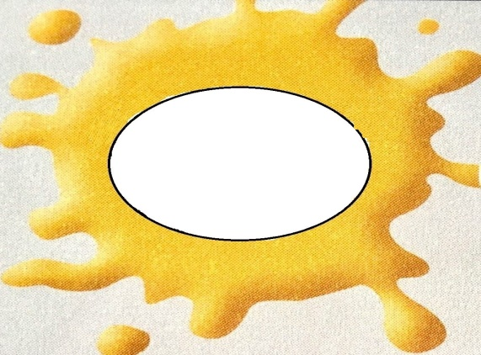
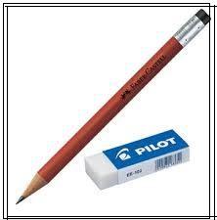
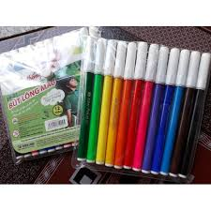
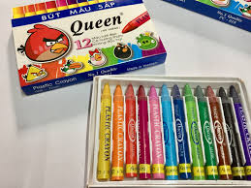
BÀI 2
Những chấm tròn thú vị
Dụng cụ cần dùng:

Slide 4

Yêu cầu cần đạt
- HS nhận ra được chấm lặp lại nối nhau sẽ tạo thành nét.
HS tạo được hình bằng chấm.
HS nêu được cảm nhận về bài vẽ chấm. Chỉ ra được các hình thức chấm và sự hài hòa của chấm trong tranh.

Slide 5

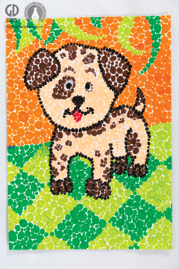
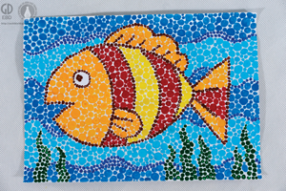
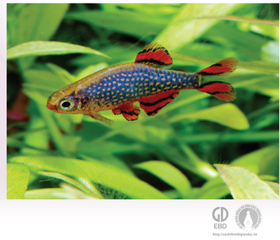
Những chấm tròn thú vị
MĨ THUẬT:
1.Khám phá.
+ Trong hình có những con vật gì?
+ Hai con vật ở hình1 và hình 2 có đặc điểm gì giống nhau?
+ Hình 2 và hình 4 được vẽ bằng cách nào?
+ Các chấm trên hình giống hay khác nhau?

Slide 6
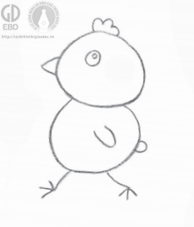
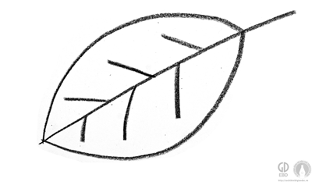
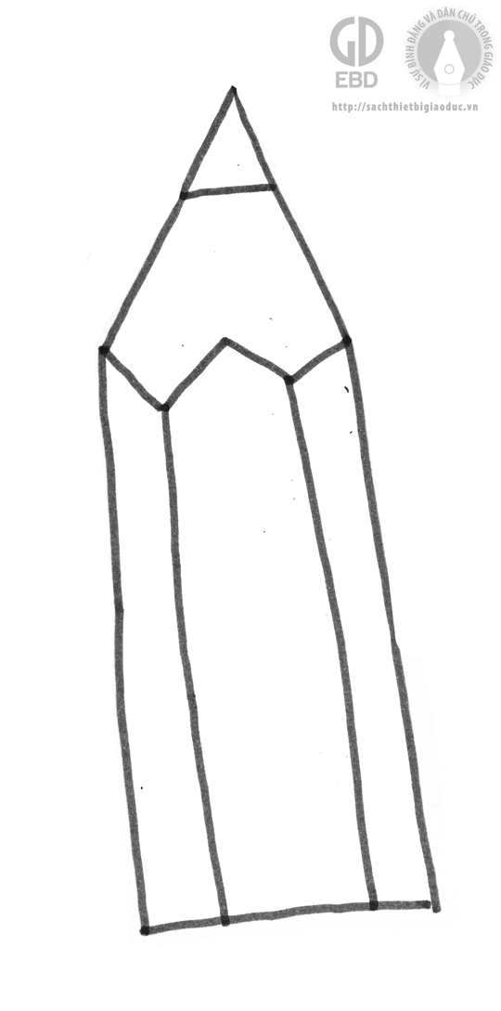
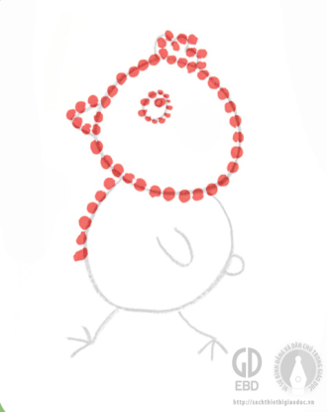
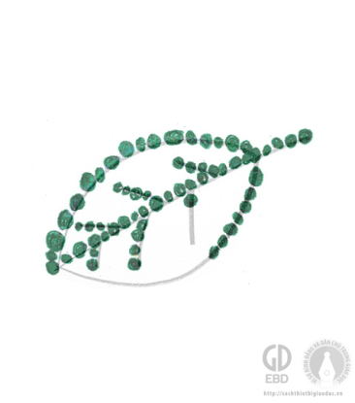
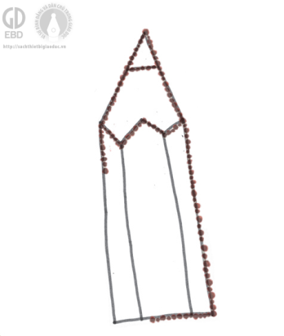
Những chấm tròn thú vị
MĨ THUẬT:
2. Kiến tạo kiến thức kĩ năng.
+ Tiến hành các bước vẽ như thế nào?
+ Em sẽ dùng gì để chấm tiếp?
+ Các chấm đã tạo thành nét hình gì?
+ Em thấy vẽ bằng cách chấm có thú vị không?

Slide 7
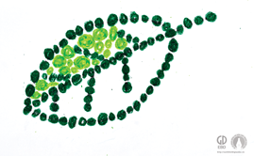
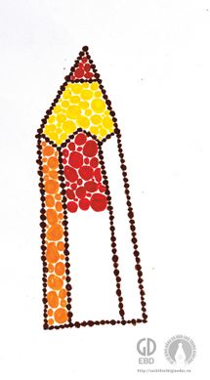
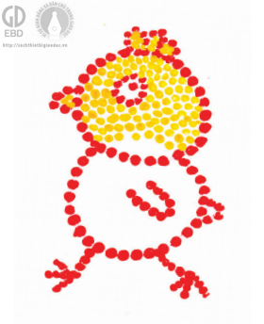
Những chấm tròn thú vị
MĨ THUẬT:
3. Chấm màu vào hình vẽ.

Slide 8

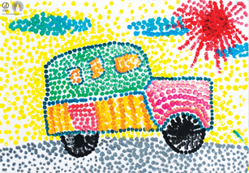

Những chấm tròn thú vị
MĨ THUẬT:
. Tranh tham khảo.

Slide 9
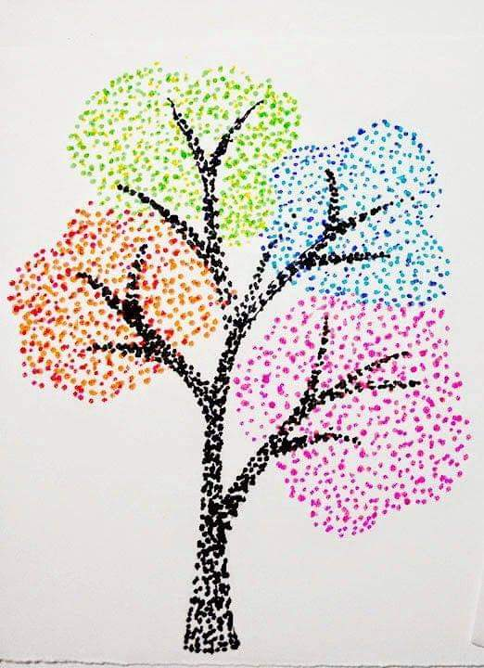
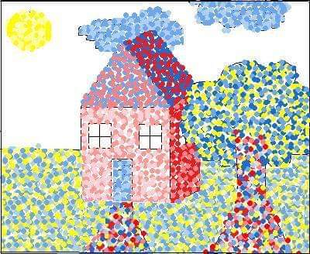
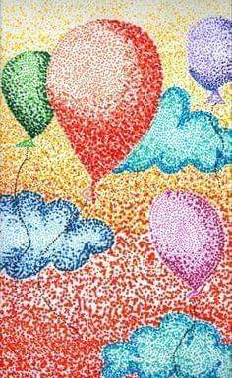

Những chấm tròn thú vị
MĨ THUẬT:

Slide 10

Những chấm tròn thú vị
Hoạt động thực hành.
Em hãy dùng các chấm để tạo một hình ảnh mà em thích.

Slide 11
CHÚC CÁC EM CHĂM NGOAN HỌC GIỎI

